Slide 1
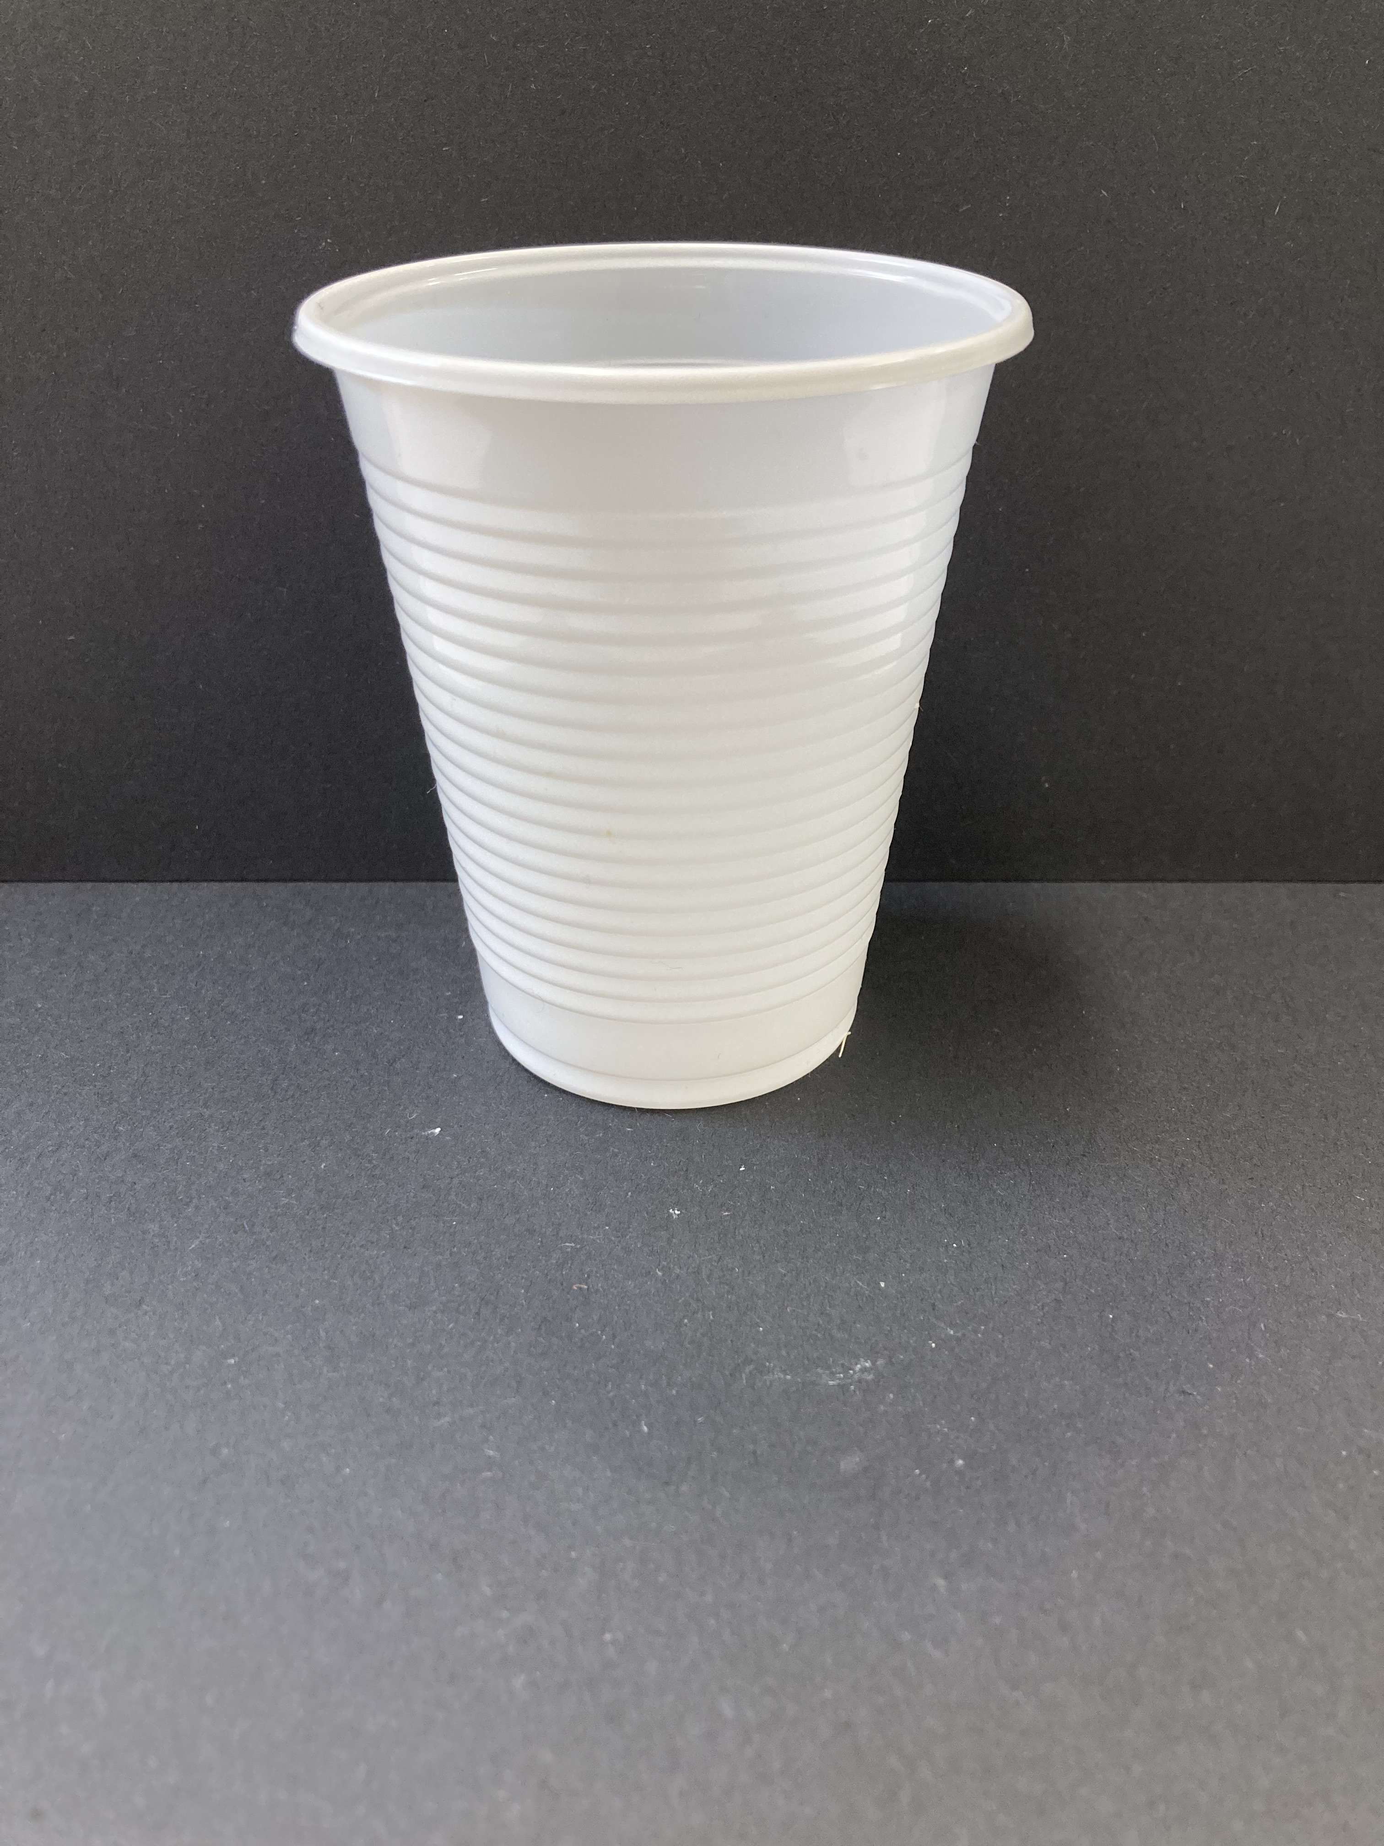
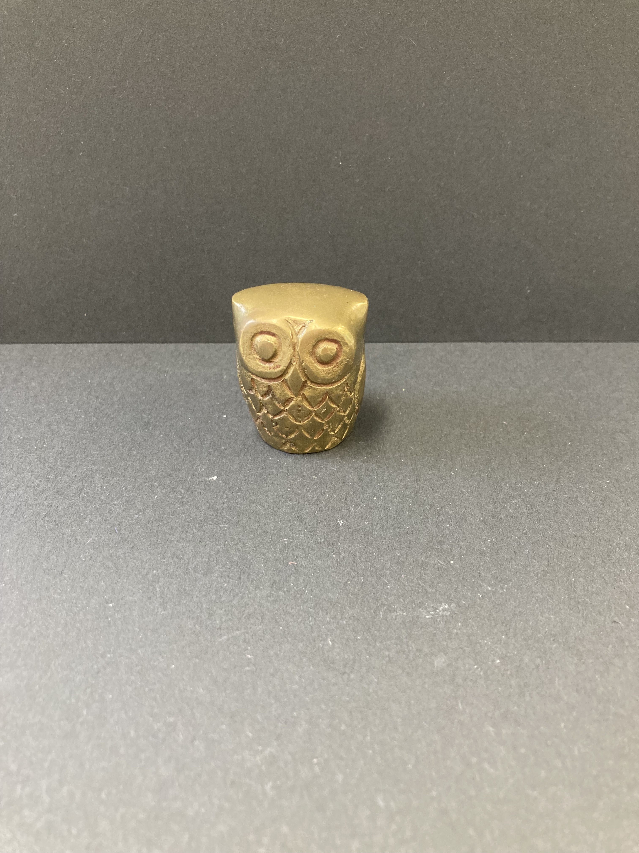
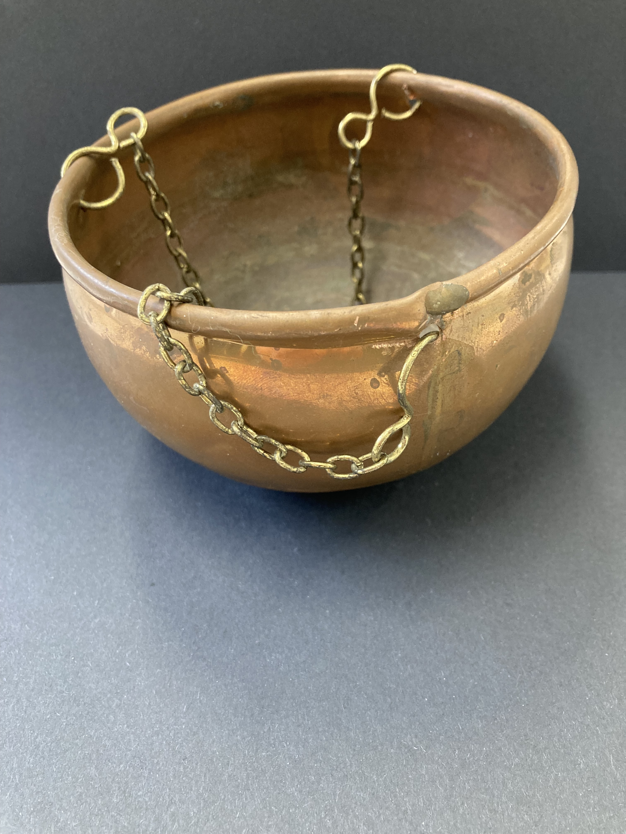
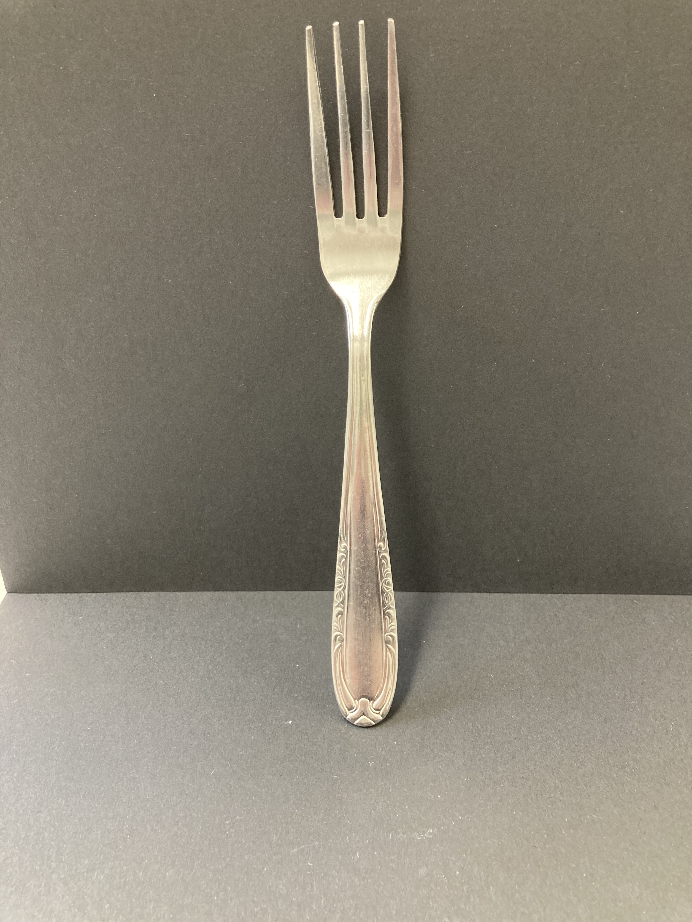
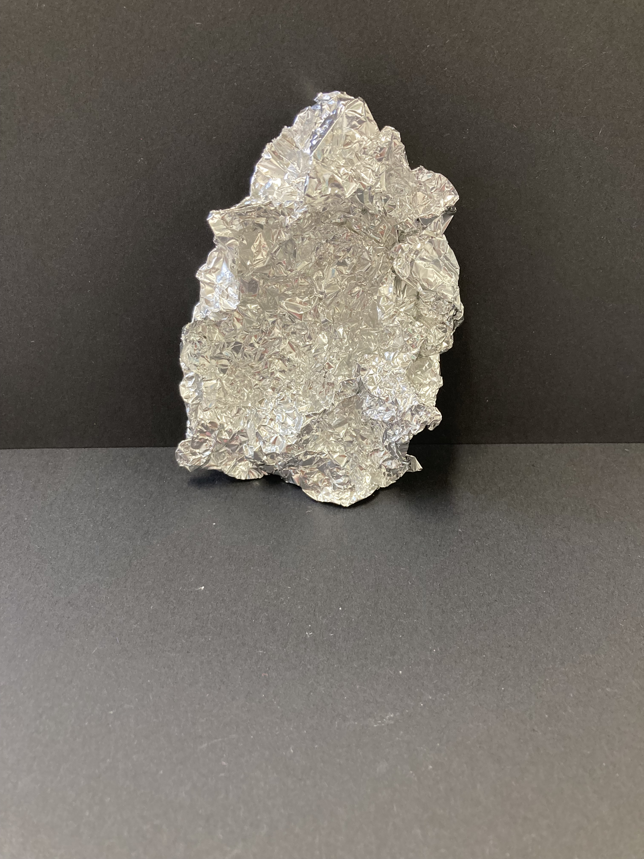
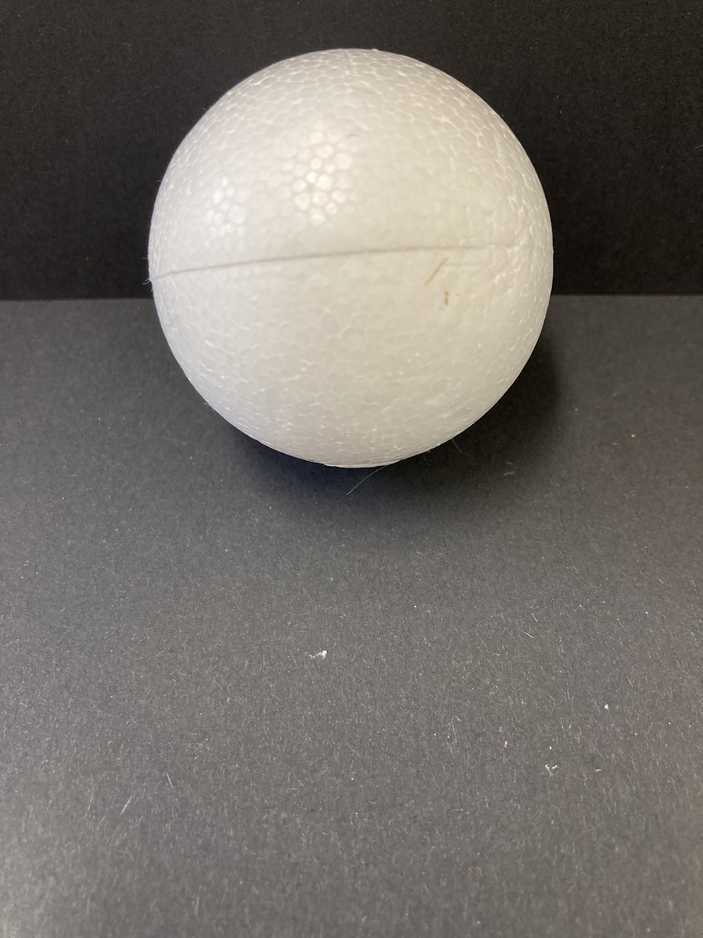
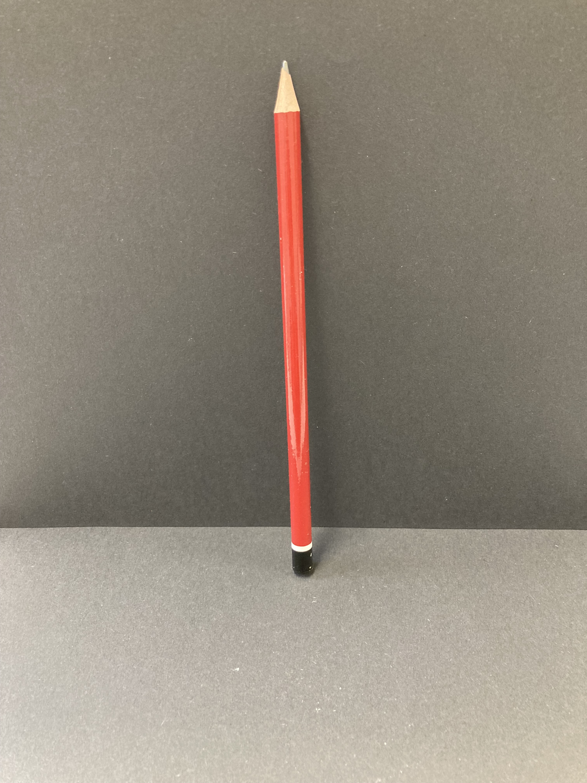
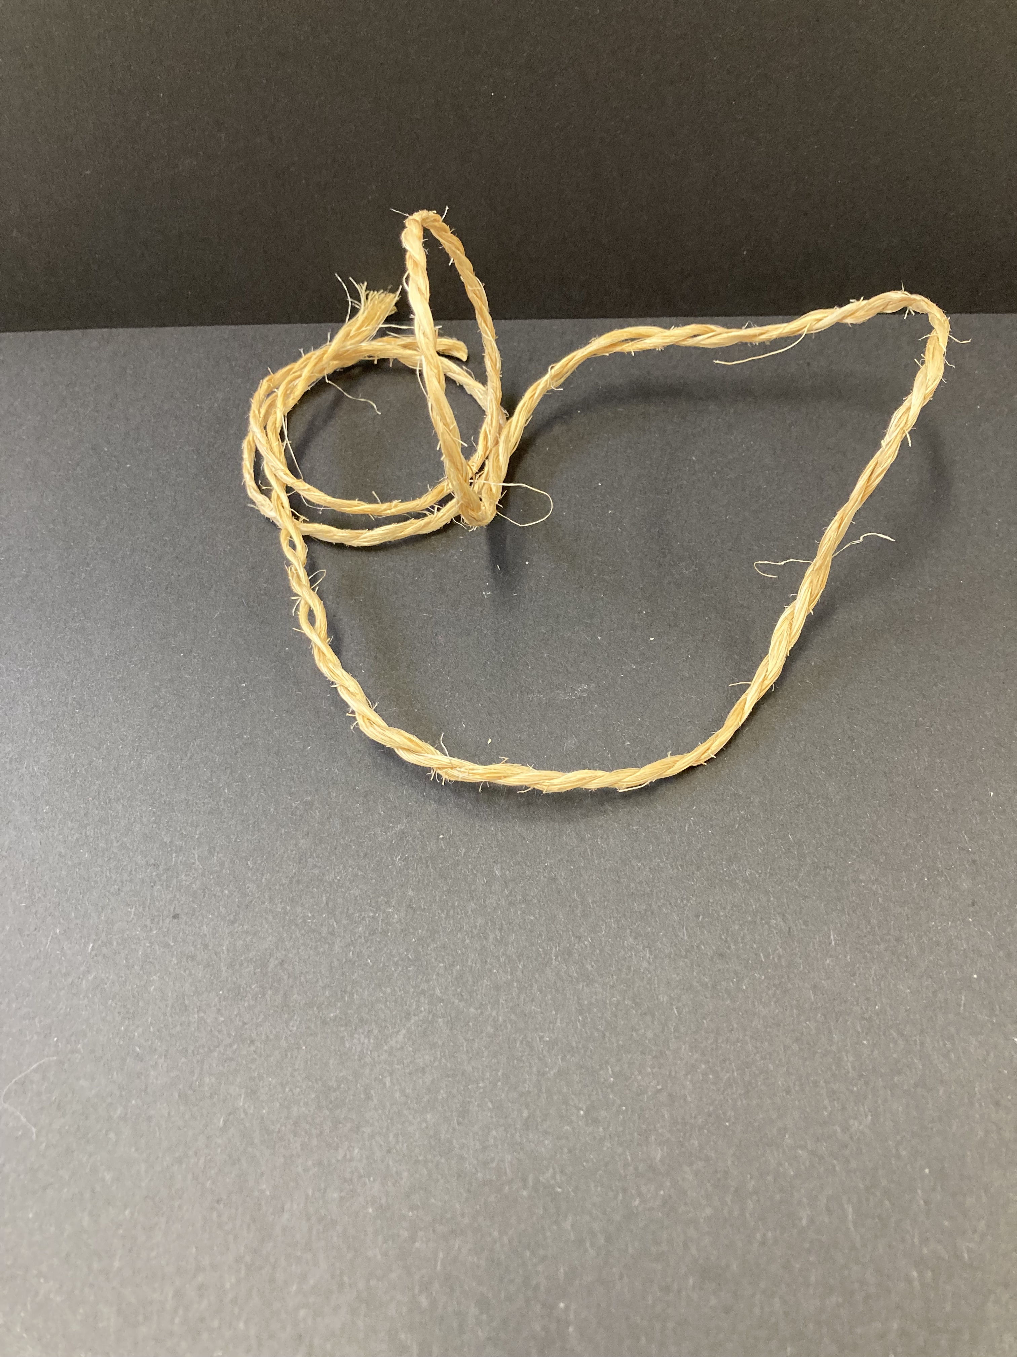
UN GOBELET
EN PLASTIQUE
UNE STATUETTE
DE HIBOU EN LAITON
UN BOL EN CUIVRE
UNE FOURCHETTE
EN ACIER
UNE FEUILLE
EN ALUMINIUM
UNE BOULE EN FRIGOLITE
UN CRAYON EN BOIS
UN MORCEAU DE CORDE

Slide 2
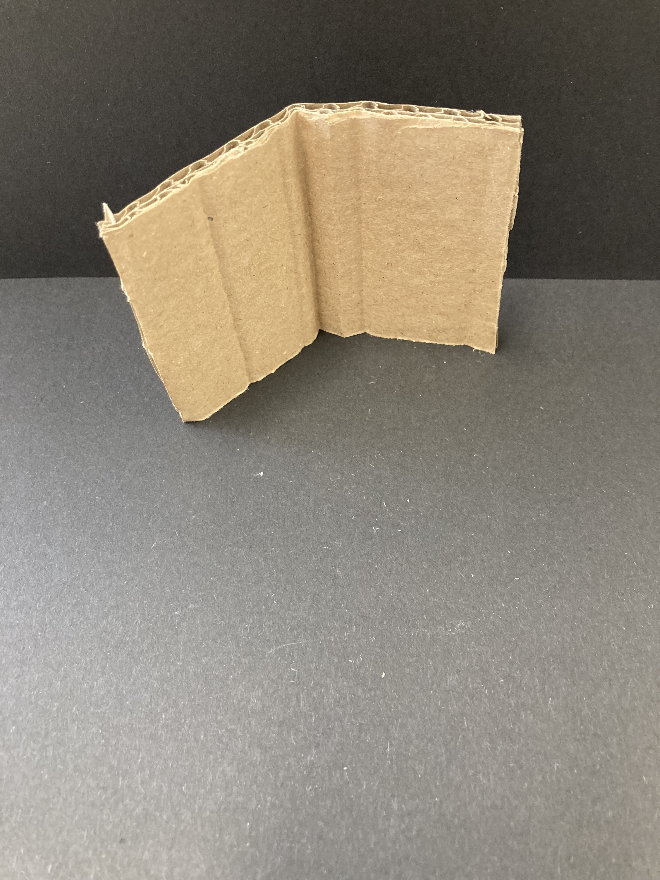
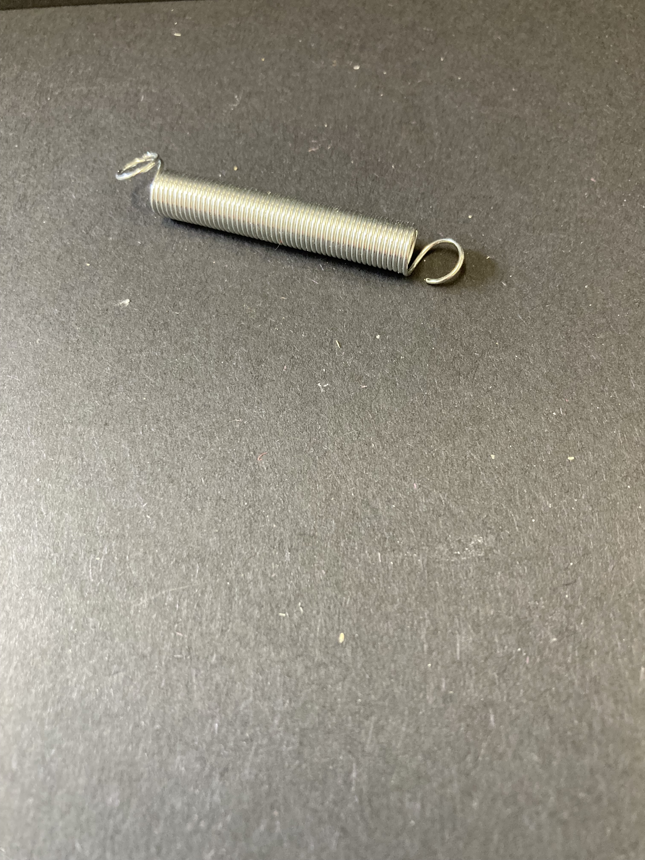
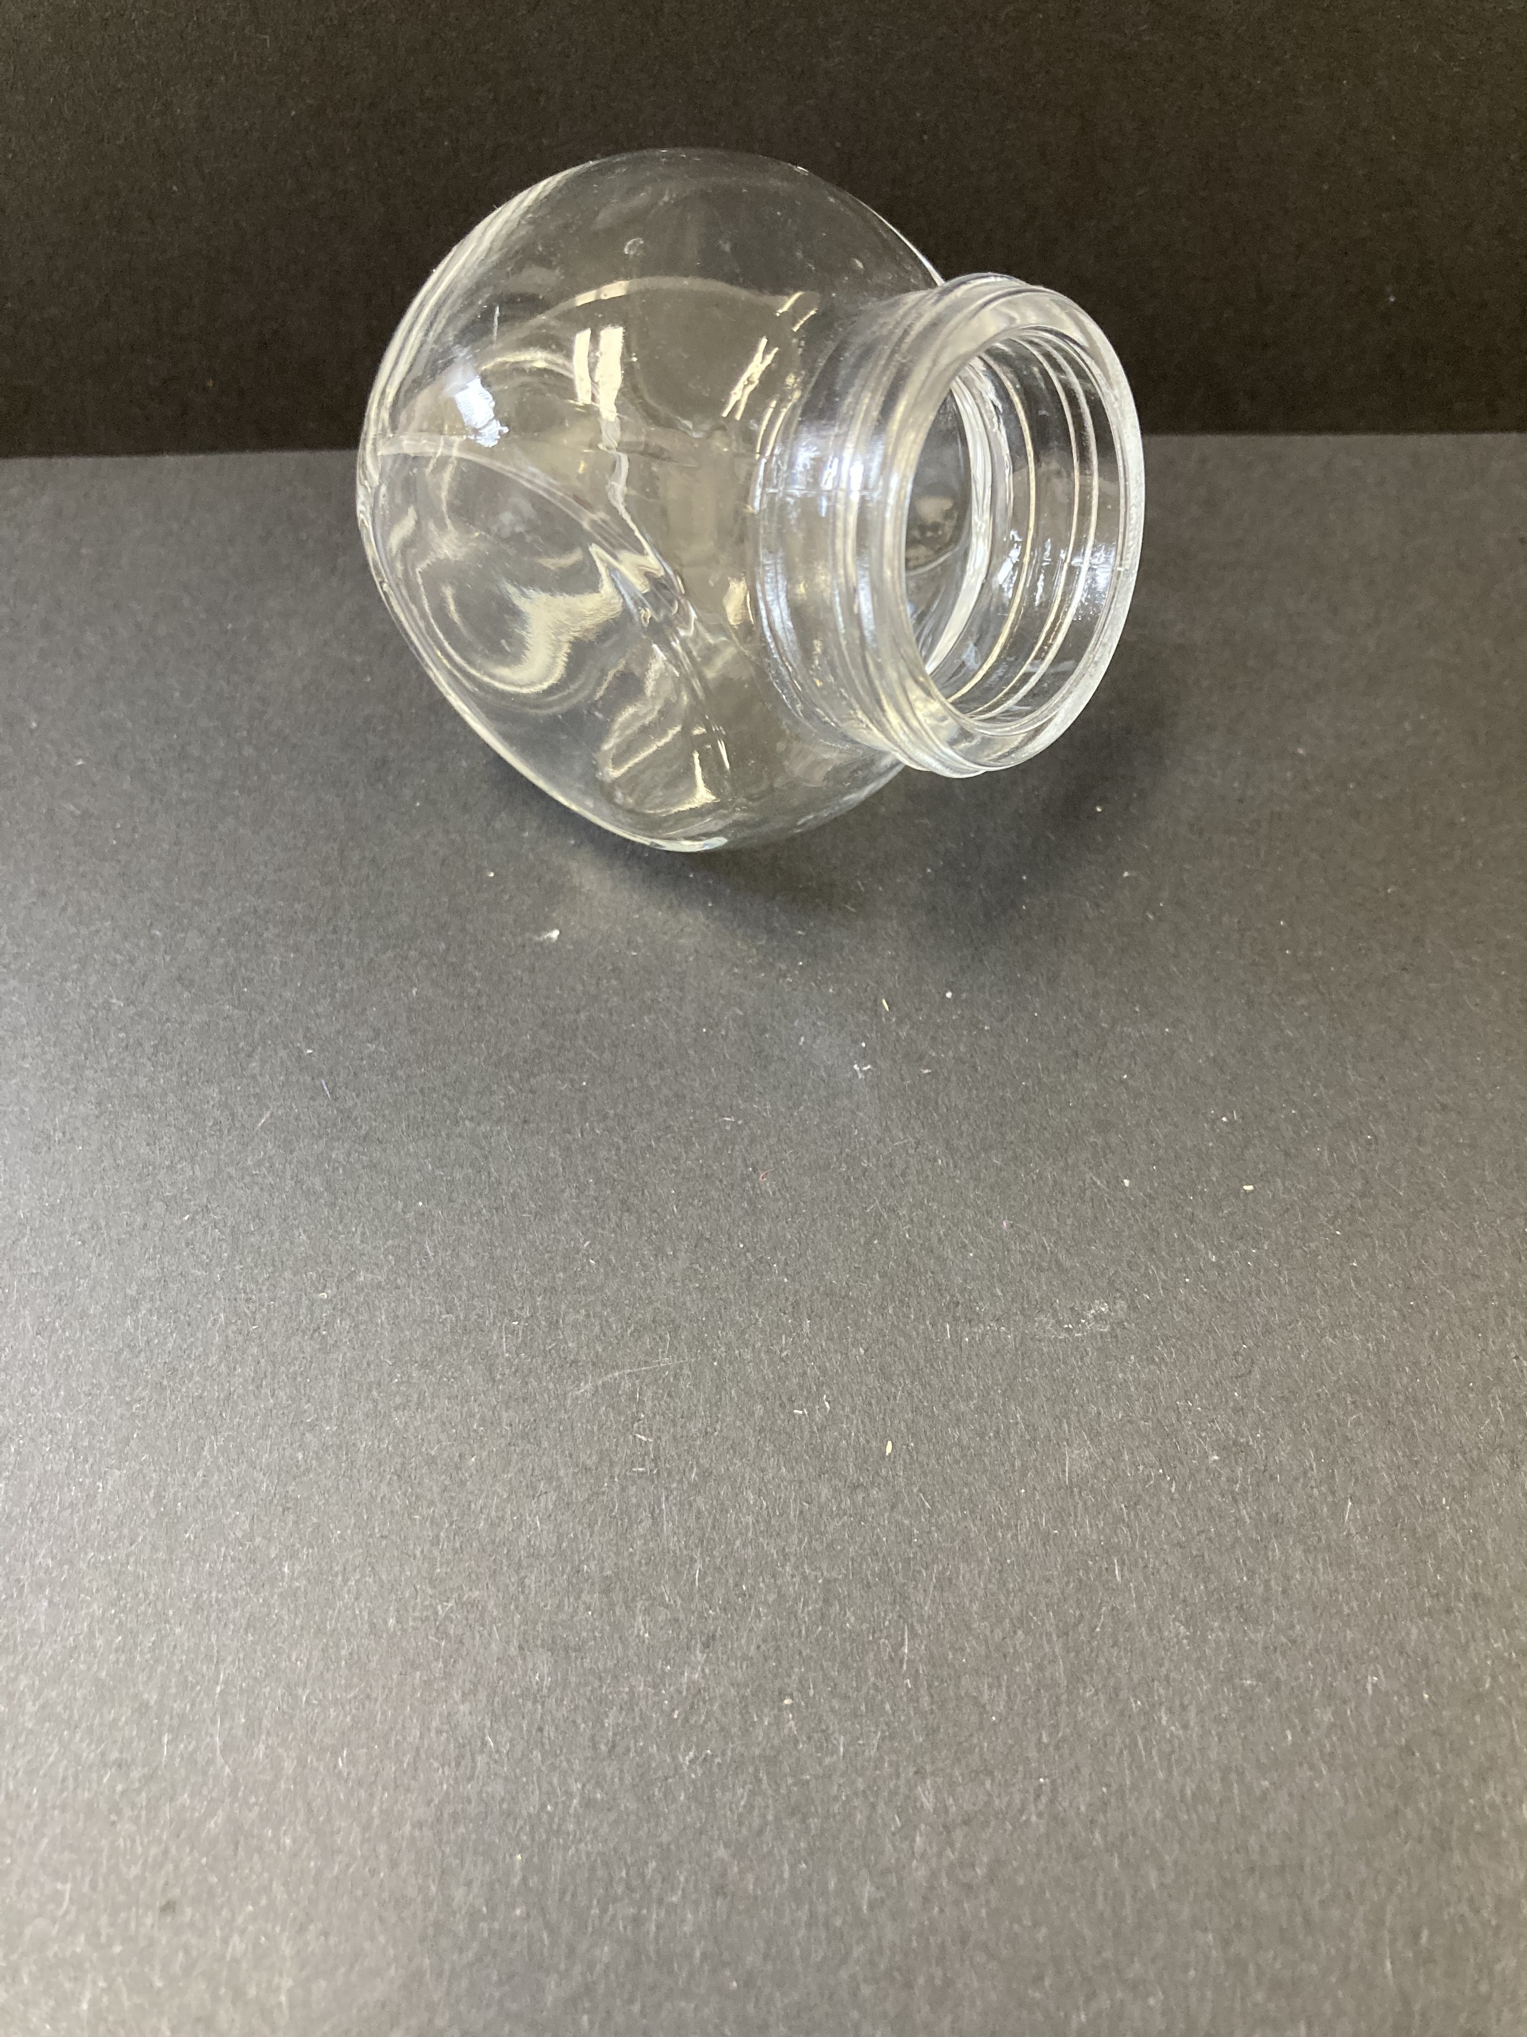
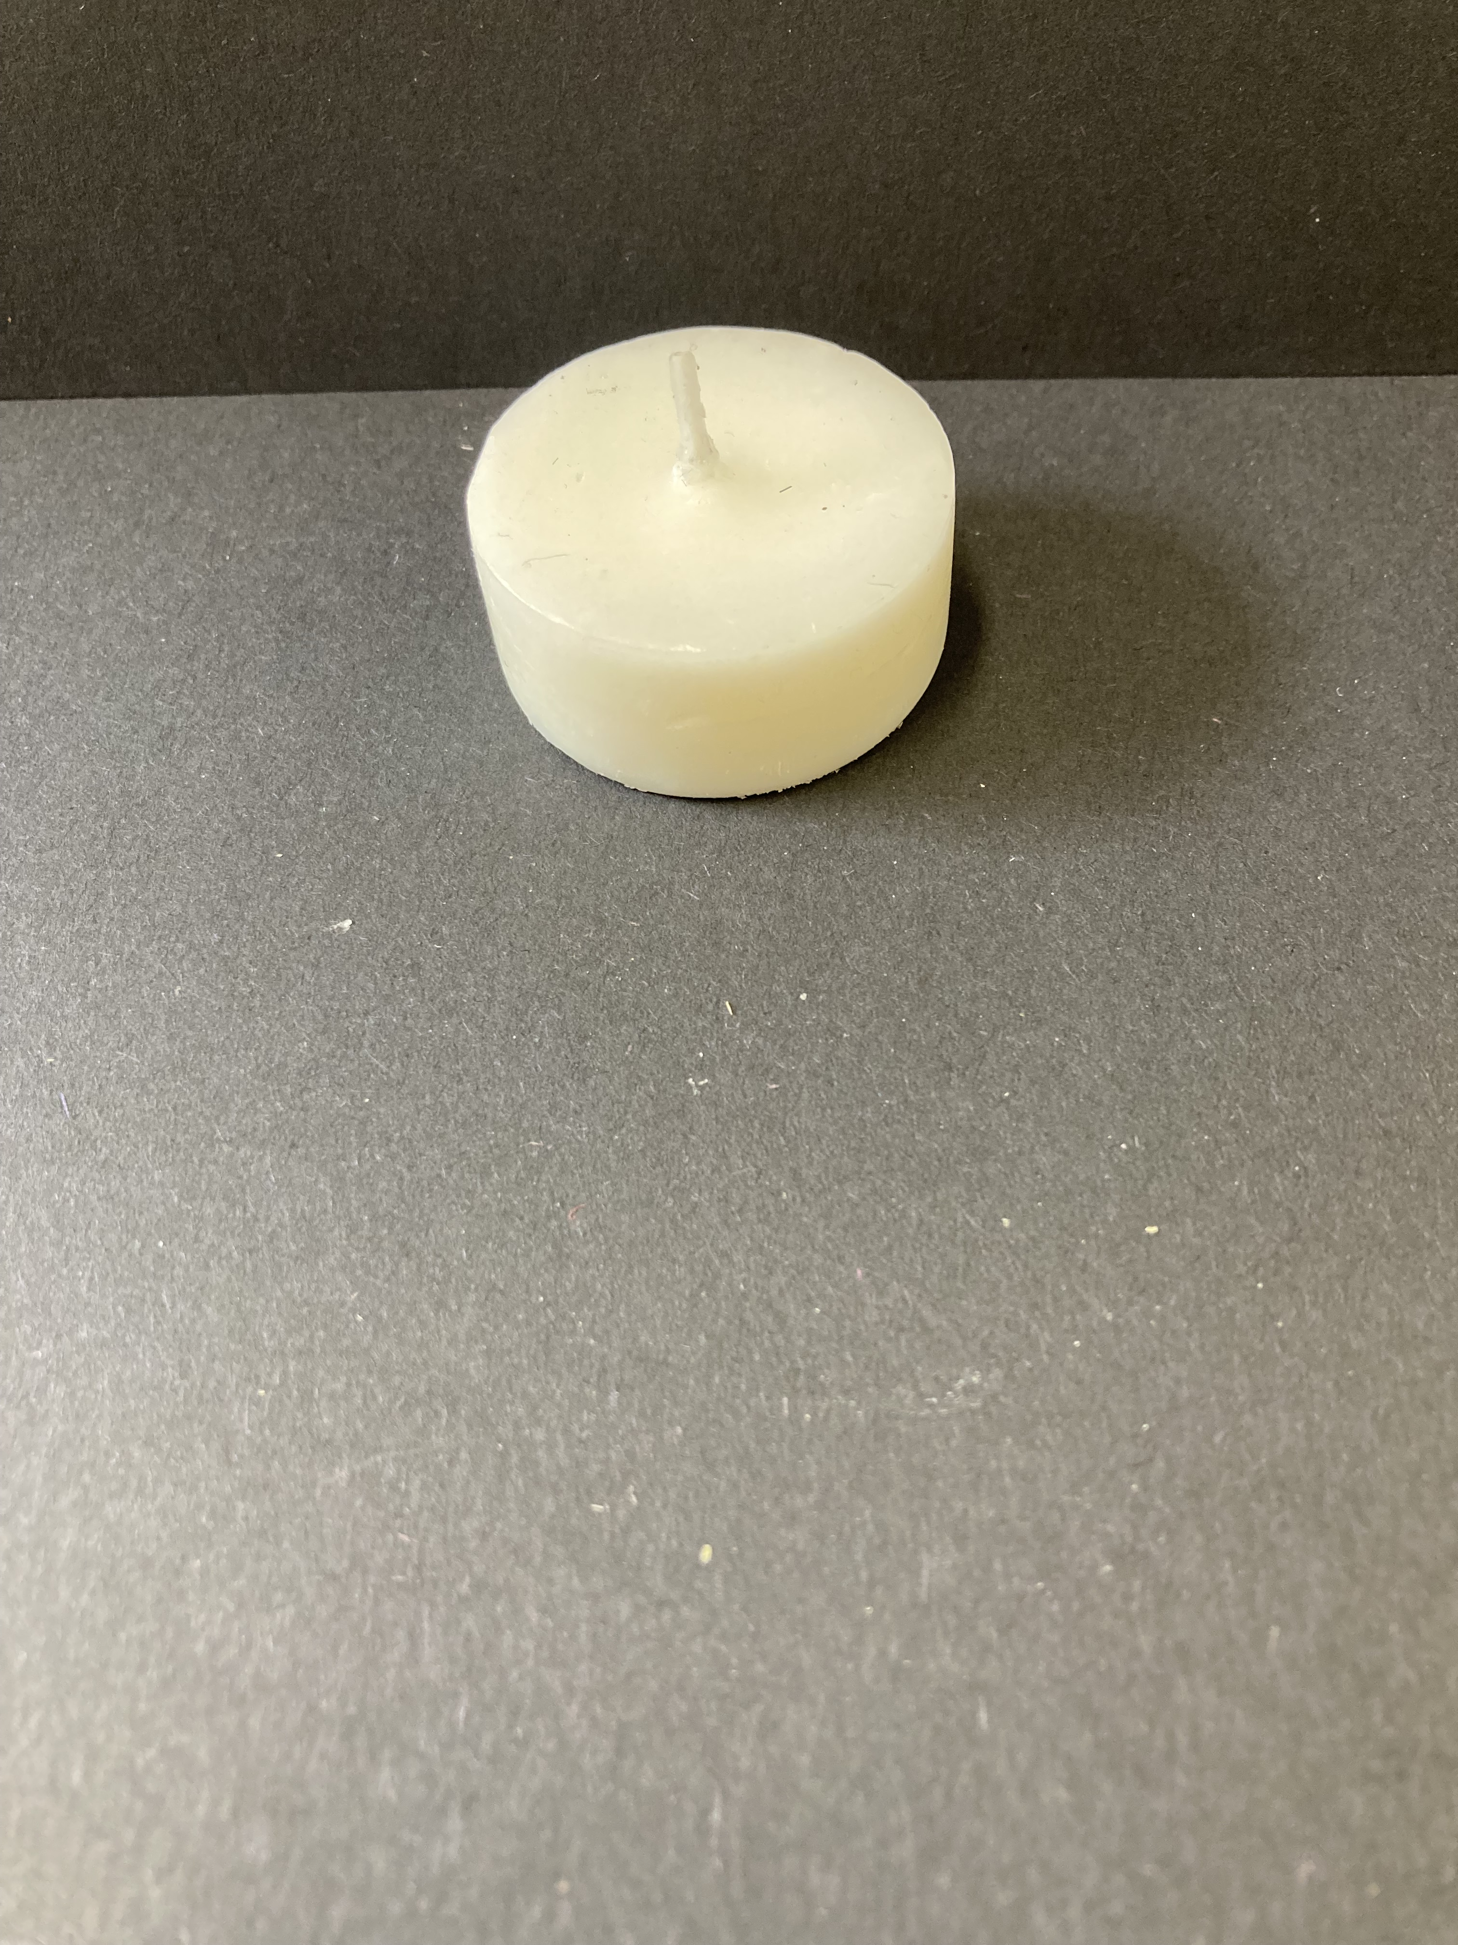
UN RÉCIPIENT EN VERRE
UN MORCEAU DE CARTON
UN RESSORT EN ACIER
DE LA CIRE

